Slide 1

관통프로젝트 최종 보고서
프로젝트 명 : Happy하게 진행한 HappyHouse

Slide 2
A
기획배경
B
추진계획
01.
INDEX
C
시장분석
D
개발결과
ADSTOREPOST.COM

Slide 3
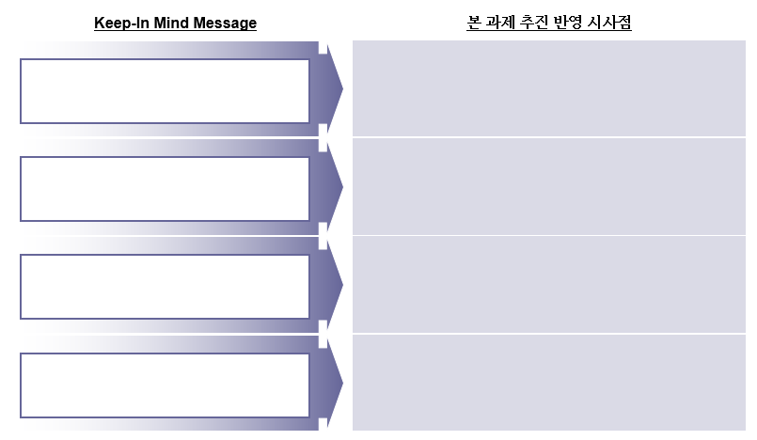
기획배경 및 목표
Photo Source by Pixabay
관심지역을 등록기능을 제공함으로써 추후 지역
재검색시 용이
관심 지역이 없다면 나중에 내가 눈여겨보았던 지역이 어디인지 다시 찾기 불편
지역을 선택하면 해당 지역의 음식/미용/소매/생활서비스 등으로 분류하여 상권을 분석함으로써 얼마나 상권이 잘 발달되어 있는지 정보 제공
그 지역의 상권이 얼마나 어떻게 형성되어있는지도 지역 선정에 중요한 요소
최근 부동산 뉴스를 크롤링해 홈페이지 내에서 제공하고 검색기능을 함께 제공하여 정보 확보의 효율성 증대
추후 부동산 동향을 뉴스를 통해 정보수집

Slide 4
추진 계획
프로젝트 기간 | 2022.05.19. ~ 2022.05.26
개발내용 | 프로젝트 기간 (5월)
 | 5/19 | 5/20 | 5/23 | 5/24 | 5/25 | 5/26
상권/업종/대기오염 정보 파싱 및 DB 저장
스프링 작성(dto, dao, service, controller, xml)
vue 컴포넌트 작성
vue bootstrap 디자인
뉴스 정보 크롤링, DB저장, 검색
스프링 작성(dto, dao, service, controller, xml)
공지사항 수정 및 로그인 jwt 연동
vue 컴포넌트 작성
아파트 검색, 관심지역 관리
민지
준원

Slide 5
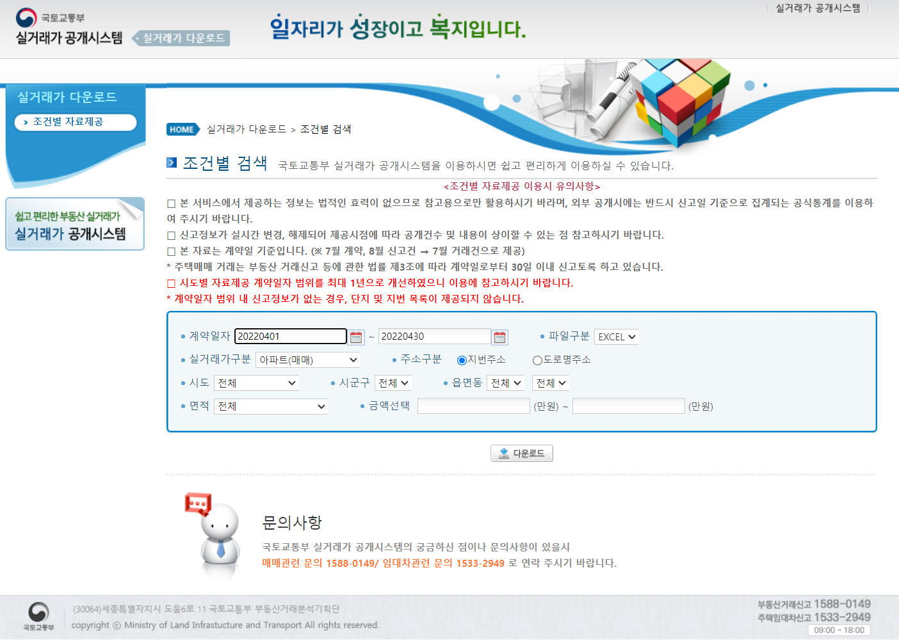
유사제품 분석
유사제품: 국토교통부의 실거래가 공개시스템
검색 조건으로 면적, 금액 등 좀 더 세세한 조건을 지정할 수 있는것이 장점
그러나 단순히 실거래가만 제공함으로써 주거지 환경에 영향을 미치는 다른 요인(상권, 대기질 등)을 같이 볼 수 없으므로 HappyHouse는 이점에서 우위

Slide 6
시스템 구조도
프로젝트명 | HappyHouse 관통프로젝트 | 팀장,팀원 | 황준원, 권민지 | 작성일 | 2022. 05. 26. | Page | 1/1
개요 | 부동산 거래를 위한 실거래가, 상권분석, 부동산 동향 뉴스, 대기정보 등을 종합적으로 제공하는 HappyHouse
정보 제공
원하는 정보 선택
거래정보
부동산 실거래가 제공
미세먼지/상권분석 API
상권분석
지역별 상권 정보 제공
부동산 실거래가
뉴스
부동산 뉴스 제공 및 원하는 주제 검색
뉴스 크롤링
미세먼지
선택 지역의 대기정보 제공
회원관리
회원 가입
로그인
마이페이지 확인 및 회원정보 수정 기능
1
사용자는 부동산 최근 거래가와 부동산 동향을 알 수 있는 뉴스를 편리하게 제공받을 수 있다.
2
주변상권과 지역 대기오염정도 역시 거주환경에 중요한 요소이므로 이 또한 제공받을 수 있다.
< [HappyHouse] 전체 시스템 구조도 >

Slide 7

개발 환경
프로젝트명 | HappyHouse 관통프로젝트 | 팀장,팀원 | 황준원, 권민지 | 작성일 | 2022. 05. 26. | Page | 1/1
요약 | 공공데이터 Api, kakao map Api, Vue js, SpringBoot 등을 활용
Backend
SpringBoot
공공데이터 API
Frontend
Vue js
HappyHouse
vuex, kakao map Api
< HappyHouse 개발환경 >

Slide 8

화면 흐름도
메인 페이지

Slide 9
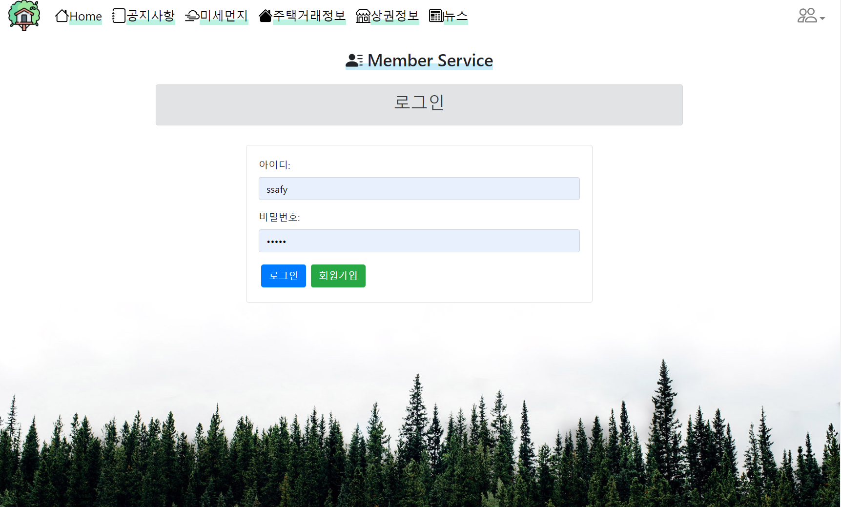
화면 흐름도

Slide 10
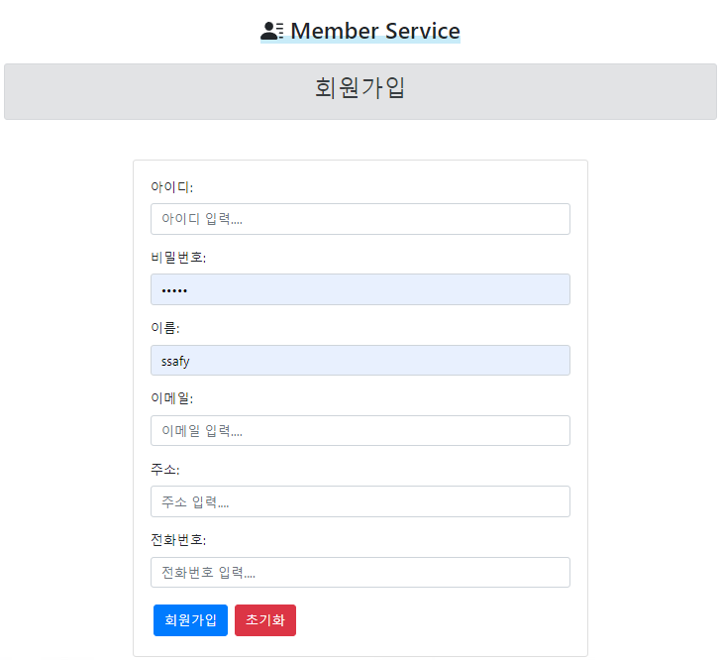
화면 흐름도
회원가입

Slide 11
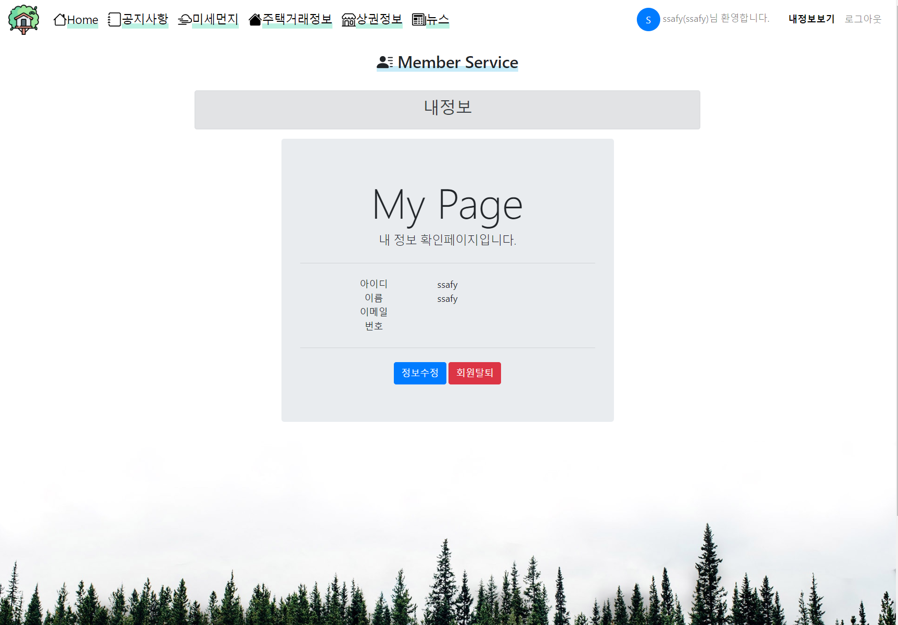
화면 흐름도
메인 페이지

Slide 12
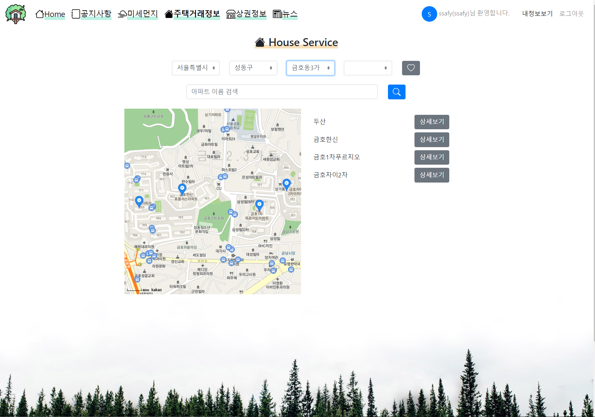
화면 흐름도

Slide 13
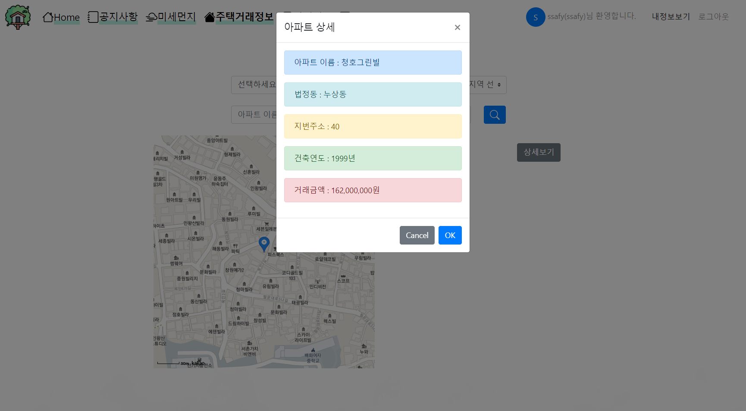
화면 흐름도

Slide 14
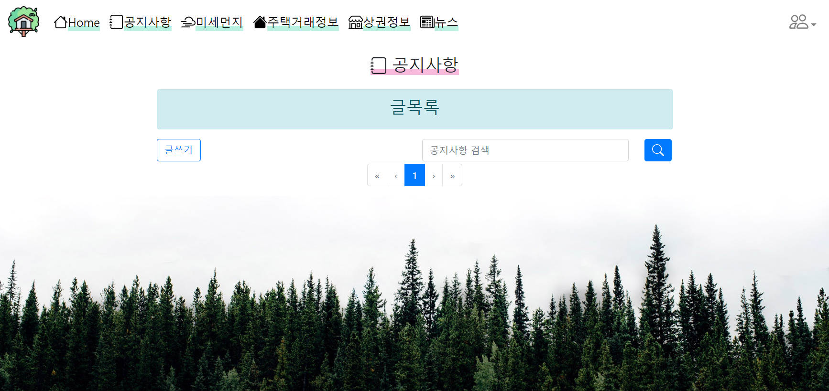
화면 흐름도

Slide 15
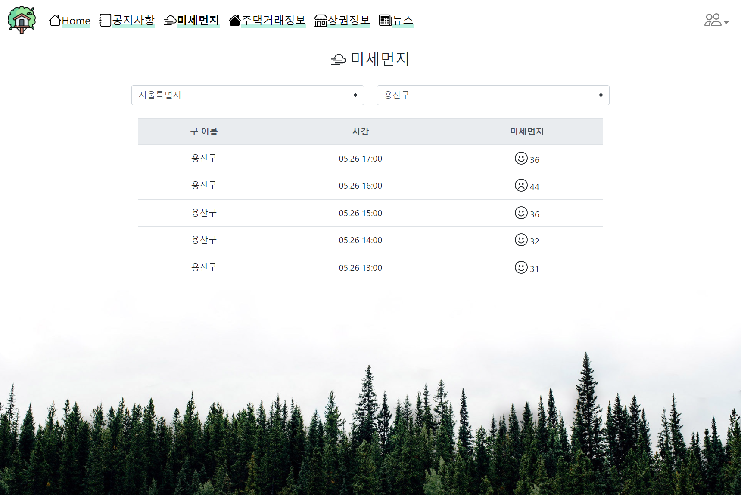
화면 흐름도
대기 오염 정도를 검색할 지역 선택
검색 지역의 최근 데이터 5건 제공
오염 정도에 따른 아이콘
변화로 가시성 확보

Slide 16
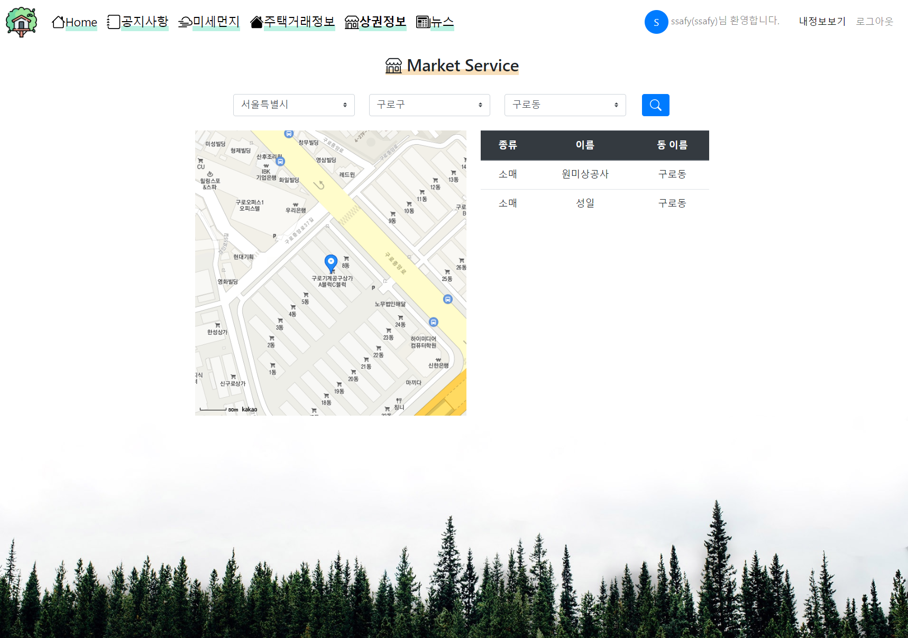
화면 흐름도

Slide 17
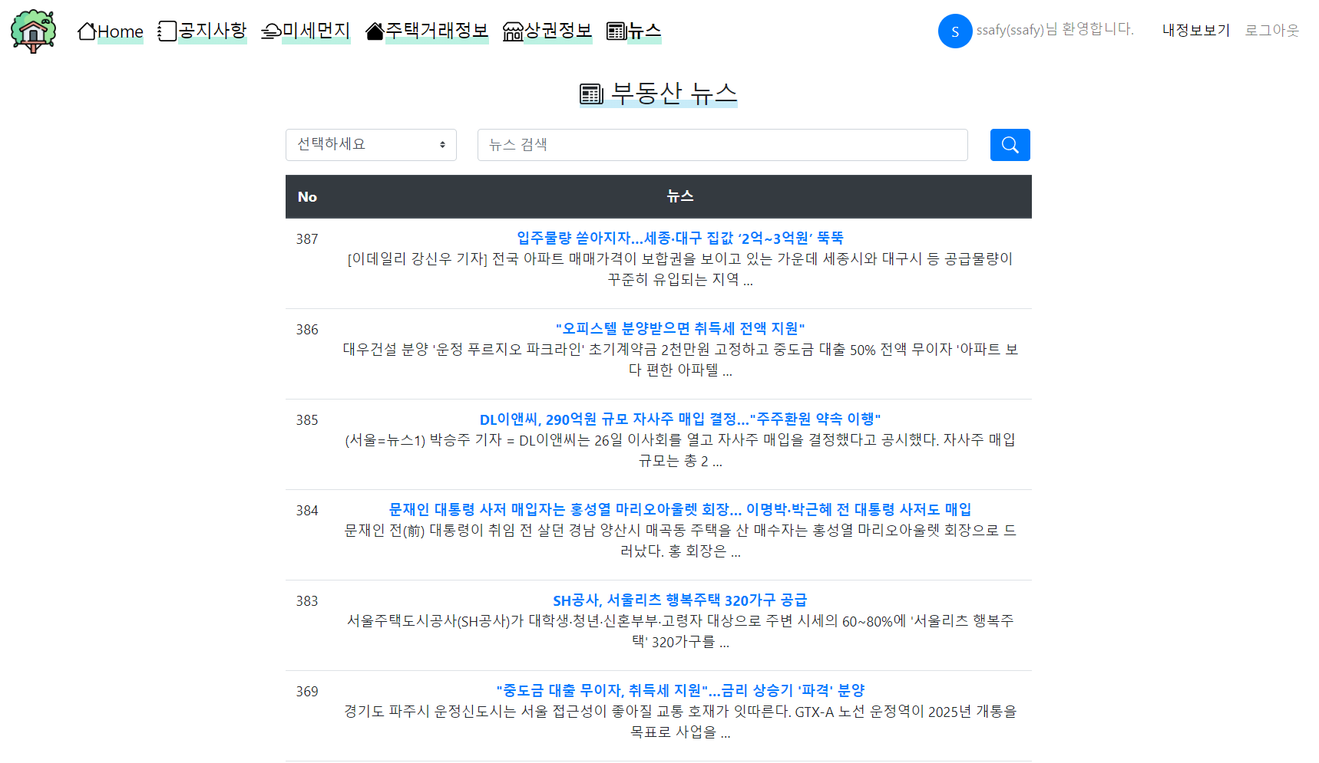
화면 흐름도

Slide 18
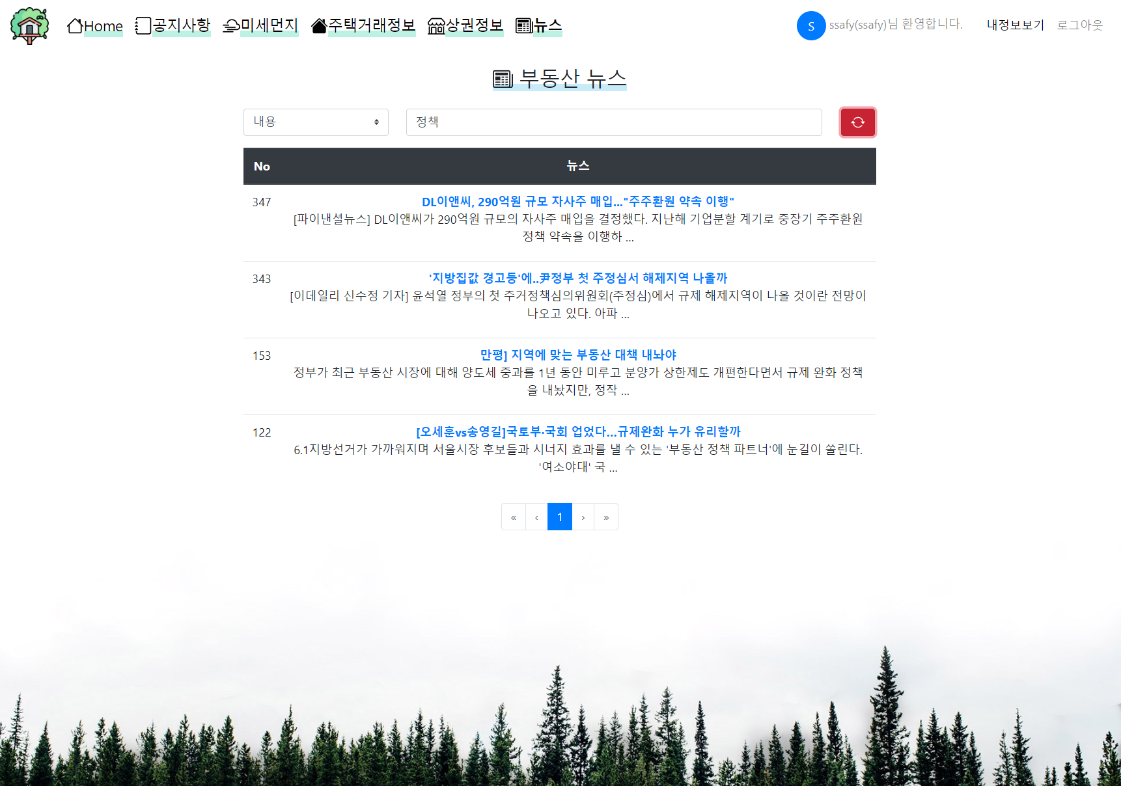
화면 흐름도

Slide 19


적용 패턴
분류 | 사용 기술 | 적용 기능
 | 스프링의 @AutoWired를 이용해 Singleton 패턴을 사용
 | 파싱 | 크롤링, 주변 상권 API
 | 페이지네이션 | 공지사항, 부동산 뉴스
적용 패턴
알고리즘

Slide 20
기대 효과
실거래가와 함께 거주지 환경에
영향을 미치는 다른 요인을 함께
제공함으로써 주거지 검색에 용이
부동산 관련 뉴스만 볼 수 있고,
내용 또는 제목으로 검색하는
기능을 추가함으로써 편의성 제공

Slide 21

민지:프로젝트 마무리까지 잘 이끌어주신 준원님 감사 감사 감사드립니다!
준원: 많이 부족했지만 같이해서 잘 마무리 할 수 있었던 것 같습니다. 고생하셨습니다~

Slide 22

Thank you
2022. 05. 26
황준원, 권민지

